Slide 1
TRƯỜNG CAO ĐẲNG LÝ TỰ TRỌNG TP.HCM
BAI GIẢNG
MÔN : THỰC HÀNH TIỆN NÂNG CAO
Giảng viên: Nguyễn Thanh Giang
Khoa : Cơ khí

Slide 2
BÀI 1:TIỆN CÔN NGOÀI BẰNG DAO LƯỠI RỘNG
I. MỤC TIÊU
- Tiện được côn ngoài bằng dao tiện lưỡi rộng đúng YCKT - Trình bày được quy trình công nghệ tiện côn ngoài bằng dao tiện lưỡi rộng. - Tính toán và lựa chọn được chế độ cắt hơp lý. - Trình bày được các dạng sai hỏng. - Sắp xếp nơi làm việc gọn gàng, sạch sẽ và hợp lý. - Đảm bảo ATLĐ cho người và thiết bị. .

Slide 3
BÀI 10: TIỆN LỖ BẬC VUÔNG GÓC
II. ĐIỀU KIỆN CHO TRƯỚC
1.Thiết bị: Máy tiện, máy mài 2 đá trong xưởng
2.Vật liệu: phôi bài tập cũ
3.Dụng cụ:
  Đo: Thước cặp 150; 1/20, thước đo độ, dưỡng đo góc 45º
  Cắt: Dao tiện ngoài 45º; mũi khoan tâm .
4. Thời gian và số lượng: 1SV/1chi tiết/ca

Slide 4
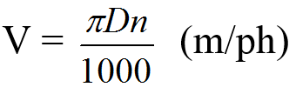
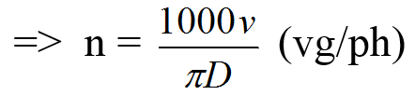
BÀI 10: TIỆN LỖ BẬC VUÔNG GÓC
III. KIẾN THỨC LIÊN QUAN:
Tốc độ cắt
- Tốc độ cắt trung bình của dao thép gió khi tiện thép có độ cứng trung bình:

Slide 5


BÀI 10: TIỆN LỖ BẬC VUÔNG GÓC
III. KIẾN THỨC LIÊN QUAN:

Slide 6


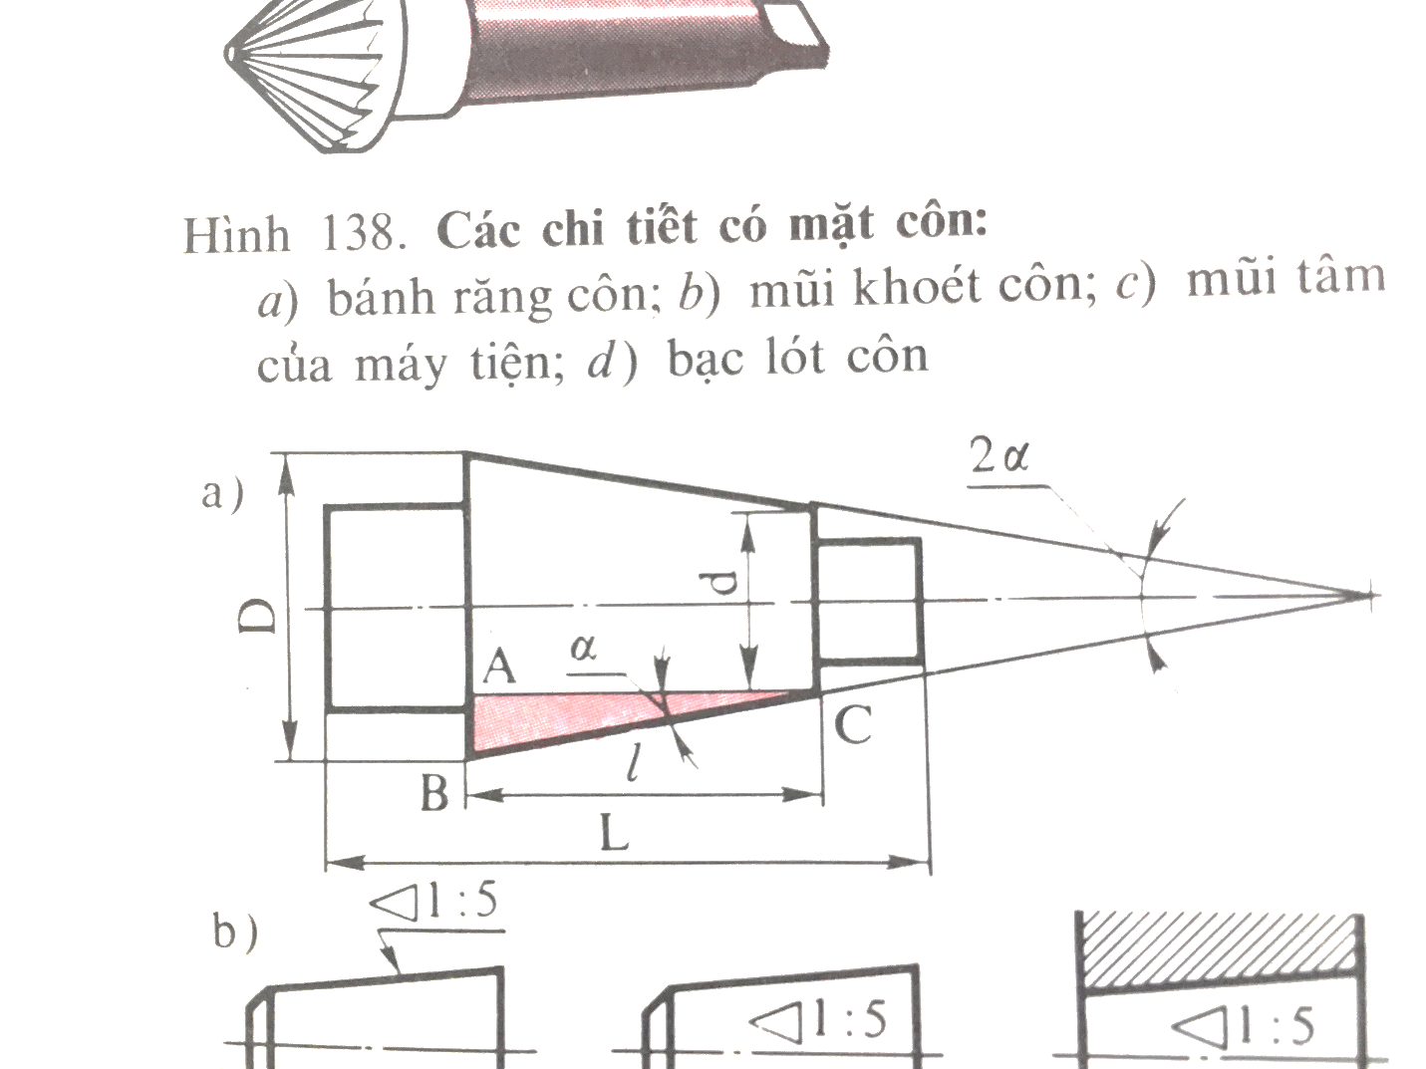
III. KIẾN THỨC LIÊN QUAN:
Các thông số cơ bản của mặt côn:
Góc dốc: α =>
Trong đó:
D: Đường kính lớn của chi tiết côn
d: Đường kính nhỏ của chi tiết côn
l: Chiều dài của phần côn

Slide 7
IV. PHƯƠNG PHÁP TIẾN HÀNH:
BẢN VẼ CHI TIẾT
Yêu Cầu Kỹ Thuật
- Đúng góc côn
- Đường sinh côn thẳng
- Độ bóng Rz40

Slide 8
B. TRÌNH TỰ THỰC HIỆN
Bước 1. Đọc và nghiên cứu bản vẽ
Bước 2. Chọn: Máy, gá, dao, phôi, dụng cụ đo..
Bước 3. Gá dao và gá phôi.
Bước 4. Vạt mặt đầu.
Bước 5. Khoan lỗ tâm.
Bước 6. Gá phôi và chống tâm một đầu.
Bước 7. Tiện thô từ Ø35 → Ø30,5; L=19,5
Bước 8. Tiện tinh từ Ø30,5 → Ø30±0.1; L=20±0.2
Bước 9. Lấy dấu chiều dài L=6mm
Bước 10. Tiện côn 6x45º
Bước 11. Kiểm tra và tháo phôi

Slide 9
IV.Các dạng sai hỏng – Nguyên nhân - Biện pháp khắc phục
NGUYÊN NHÂN | BIỆN PHÁP KHẮC PHỤC
A. Kích thước đường kính và chiều dài sai
- Thao tác đo sai - Thao tác lấy du xích sai | - Kiểm tra lại thao tác đo - Kiểm tra lại thao tác lấy du xích

Slide 10
IV.Các dạng sai hỏng – Nguyên nhân - Biện pháp khắc phục
NGUYÊN NHÂN | BIỆN PHÁP KHẮC PHỤC
B. Góc côn sai
- Điều chỉnh độ côn sai - Bàn trượt trên có độ rơ - Bàn trượt trên bị bị dịch chuyển - Dao mòn | - Điều chỉnh lại độ côn - Điều chỉnh lại bàn trượt trên - Kiểm tra lại lực hãm đai ốc bàn trượt - Mài lại dao

Slide 11
IV.Các dạng sai hỏng – Nguyên nhân - Biện pháp khắc phục
NGUYÊN NHÂN | BIỆN PHÁP KHẮC PHỤC
C.Độ nhẵn không đạt
- Dao mòn - Tiến cắt không đều tay - Chế độ cắt không hợp lý - Bàn trượt trên có độ rơ - Máy rung động | - Mài lại dao - Rèn luyện lại tiến cắt bằng tay cho đều - Chọn lại chế độ cắt theo sổ tay thợ tiện - Điều chỉnh lại bàn trượt trên - Kiểm tra lại độ rung động của máy

Slide 12

THANK FOR YOUR ATTENTION !

